Slide 1
Μη Τοπικότητα & Κβαντομηχανική
Σμυριδησ γεωργιοσ
Επιβλέπων Καθηγητής: Αναστάσιος Χ. Πέτκου
15 Ιουλίου 2020

Slide 2
Περιεχόμενα
Επιχείρημα EPR
Νοητικό Πείραμα ΕPR (Bohm)
Κριτική του Schrodinger
Θεωρίες κρυμμένων μεταβλητών
Ανισότητες B.C.H.S.H.
Μη Τοπικότητα στην Κβαντομηχανική
Πειραματικός Έλεγχος των Ανισοτήτων Bell
Συμπεράσματα

Slide 3
0. Αξιώματα Κβαντομηχανικής

Slide 4
1. Επιχείρημα EPR
Κάθε φυσική θεωρία πρέπει να απαντά θετικά στις εξής ερωτήσεις:
1. Είναι η θεωρία πλήρης ( Complete);
Πληρότητα: Μια θεωρία χαρακτηρίζεται πλήρης όταν κάθε στοιχείο της φυσικής πραγματικότητας ενός συστήματος σε δεδομένη κατάσταση αντιστοιχίζεται σε κάποιο στοιχείο της μαθηματικής περιγραφής του.

Slide 5
1. Επιχείρημα EPR
Κάθε φυσική θεωρία πρέπει να απαντά θετικά στις ερωτήσεις:
2. Είναι η θεωρία σωστή (Correct);
Κριτήριο Φυσικής Πραγματικότητας: Εάν, χωρίς να διαταράξουμε με οποιονδήποτε τρόπο ένα σύστημα, μπορούμε να προβλέψουμε με βεβαιότητα την τιμή μιας φυσικής ποσότητας, τότε, ανεξάρτητα από την διαδικασία της μέτρησης, υπάρχει ένα στοιχείο της φυσικής πραγματικότητας που αντιστοιχίζεται με την φυσική αυτή ποσότητα.
Αρχή της Διαχωρισιμότητας: Δύο δυναμικά ανεξάρτητα συστήματα έχουν την δική τους ξεχωριστή κατάσταση

Slide 6
1. Επιχείρημα EPR
Κβαντομηχανικές Καταστάσεις & Φυσική Πραγματικότητα
Όταν $|ψ⟩$ είναι ιδιοσυνάρτηση μιας φυσικής ποσότητας $\hat{A}$
$$|ψ′⟩≡ \hat{A}|ψ⟩=a|ψ⟩$$
Γνωρίζουμε με βεβαιότητα ότι η τιμή της είναι α.
Το $\hat{A}$ είναι στοιχείο της φυσικής πραγματικότητας.
Όταν η κατάσταση δεν είναι ιδιοσυνάρτηση της ποσότητας $\hat{A}$
Μπορούμε να υπολογίσουμε την πιθανότητα η $\hat{A}$ να παίρνει τιμές εντός μιας περιοχής.
Συγκεκριμένη τιμή του μεγέθους παίρνουμε μόνο με διαδικασία μέτρησης η οποία όμως αλλάζει την κατάσταση του συστήματος.
Το $\hat{A}$ δεν είναι στοιχείο της φυσικής πραγματικότητας.

Slide 7
1. Επιχείρημα EPR
Εάν ο αντιμεταθέτης δύο $\hat{Α}, \hat{Β}$ φυσικών μεγεθών δεν μηδενίζεται εκ’ ταυτότητας
$$\left[\hat{Α}, \hat{Β}\right]≢0$$
Δεν έχουν κοινό σύνολο ιδιοκαταστάσεων.
Είτε, όταν οι τελεστές που αντιστοιχούν σε δύο φυσικές ποσότητες δεν αντιμετατίθενται, οι δύο ποσότητες δεν μπορούν να αποτελούν ταυτόχρονα στοιχεία της φυσικής πραγματικότητας.
Είτε η Κβαντομηχανική περιγραφή της πραγματικότητας που δίνεται από την κυματοσυνάρτηση δεν είναι πλήρης.

Slide 8
2. Νοητικό Πείραμα ΕPR (Bohm)
Θεωρούμε δύο spin-1/2 σωματίδια τα οποία είναι σε κατάσταση συνολικού spin-0.
Τη χρονική στιγμή $t_{0}$ τα σωματίδια αρχίζουν τα απομακρύνονται.
Από τη στιγμή $t_{1}$ και έπειτα, τα σωματίδια σταματούν να αλληλεπιδρούν. (Διαχωρισιμότητα)
Εφόσον το σύστημα δεν διαταράσσεται η συνολική στροφορμή διατηρείται και το σύστημα παραμένει στην singlet κατάσταση
$$\left|Ψ_{0}\right\rangle =\frac{1}{\sqrt{2}}\left({\left|↑\right\rangle }_{1z}⨂{\left|↓\right\rangle }_{2z}−{\left|↓\right\rangle }_{1z}⨂{\left|↑\right\rangle }_{2z}\right)$$

Slide 9
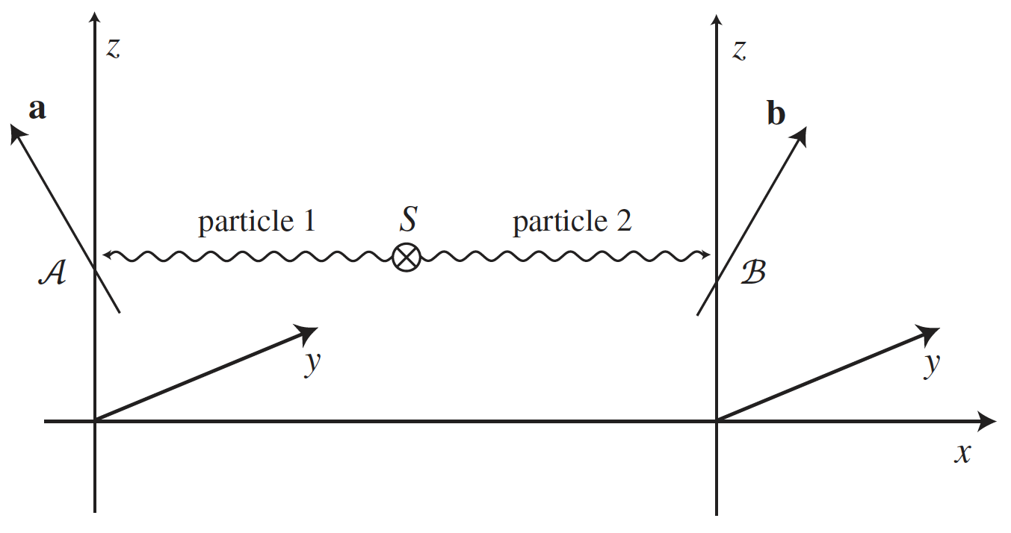
2. Νοητικό Πείραμα EPR – Σχηματικό Διάγραμμα

Slide 10
2. Νοητικό Πείραμα EPR - Μετρήσεις
Μετράμε τοπικά την προβολή του διανύσματος spin στον άξονα-z για το $𝒮_{1}$ και βρίσκουμε για παράδειγμα ότι $s_{1z}=+1/2$.
Η κατάσταση του συστήματος λόγω της μέτρησης ανάγεται στην
$${\left|↑\right\rangle }_{1z}⨂{\left|↓\right\rangle }_{2z}$$
3. Τότε, το $𝒮_{2}$ πρέπει να βρίσκεται στην κατάσταση ${\left|↓\right\rangle }_{2z}$, και το αποτέλεσμα αυτό προβλέπεται με απόλυτη βεβαιότητα.
4. Ωστόσο, αυτό έχει επιτευχθεί χωρίς να διαταράξουμε το $𝒮_{2}$.
5. Αν λάβουμε υπόψιν το κριτήριο της φυσικής πραγματικότητας, η ποσότητα ${\hat{s}}_{2z}$ είναι στοιχείο της φυσικής πραγματικότητας.

Slide 11
2. Νοητικό Πείραμα EPR - Μετρήσεις
Μπορούμε να επιλέξουμε τα μετρούμενα μεγέθη τις προβολές του spin στον άξονα-y
${\hat{s}}_{1y}$ και ${\hat{s}}_{2y}$.
H singlet κατάσταση του συστήματος τότε γράφεται ως
$$\left|Ψ_{0}\right\rangle =\frac{1}{\sqrt{2}}\left({\left|↑\right\rangle }_{1y}⨂{\left|↓\right\rangle }_{2y}−{\left|↓\right\rangle }_{1y}⨂{\left|↑\right\rangle }_{2y}\right)$$
Επαναλαμβάνουμε την ίδια ακριβώς διαδικασία μετρήσεων.
Συμπεραίνουμε ότι το μέγεθος ${\hat{s}}_{2y}$ είναι επίσης στοιχείο της φυσικής πραγματικότητας.

Slide 12
2. Νοητικό Πείραμα EPR – Συμπεράσματα
Από το θεωρητικό αυτό πείραμα οι EPR συμπεραίραναν ότι παρόλο που οι τελεστές των μετρούμενων μεγεθών ${\hat{s}}_{2y}$ και ${\hat{s}}_{2z}$ δεν αντιμετατίθενται, είναι ταυτόχρονα στοιχεία της φυσικής πραγματικότητας.
Επομένως, σύμφωνα με το σκεπτικό των EPR, η κβαντομηχανική περιγραφή της φυσικής πραγματικότητας που δίνεται από την κυματοσυνάρτηση δεν είναι πλήρης.

Slide 13
3. Κριτική του Schrodinger
Εισαγωγή της έννοιας της Συμπλοκής (Entanglement)
Τα εξ’ ων συν ετέθη ενός συστήματος δεν μπορούν θεωρηθούν ξεχωριστά.
Συμπλεγμένη είναι μια κατάσταση η οποία δεν είναι διαχωρίσιμη.
Μια κατάσταση $\left.|ψ\right\rangle ∈ℋ_{A}⊗ℋ_{B}$ είναι διαχωρίσιμη αν υπάρχει κατάσταση ${\left.|ψ_{Α}\right\rangle }^{(i)}∈ℋ_{A}$, ${\left.|ψ_{Β}\right\rangle }^{(i)} ∈ℋ_{Β}$ τέτοιες ώστε
$$\left.|ψ\right\rangle =\sum_{i}{c_{i}{\left.|ψ_{Α}\right\rangle }^{(i)}⊗{\left.|ψ_{Β}\right\rangle }^{(i)}}$$

Slide 14
4. Θεωρίες Κρυμμένων Μεταβλητών
Oι EPR πίστευαν ότι υπάρχουν κάποιες κρυμμένες μεταβλητές που μπορούν να εξηγήσουν τα φαινομενικά τυχαία φαινόμενα της κβαντομηχανικής.
Εάν μια θεωρία Τ περιέχει ένα σύνολο μετρήσιμων μεγεθών $\{\hat{Ο}\}$ τα οποία περιγράφουν ένα φυσικό σύστημα $𝒮$ και υπάρχουν κάποιες μεταβλητές $\left\{λ\right\}$ για το $𝒮$ οι οποίες δεν είναι πειραματικά προσβάσιμες στο πλαίσιο της Τ και οι τιμές των $\{\hat{Ο}\}$ μπορούν να βρεθούν από τον μέσω όρο των $\left\{λ\right\}$, τότε οι μεταβλητές $\left\{λ\right\}$ ονομάζονται κρυμμένες μεταβλητές ως προς την Τ.

Slide 15
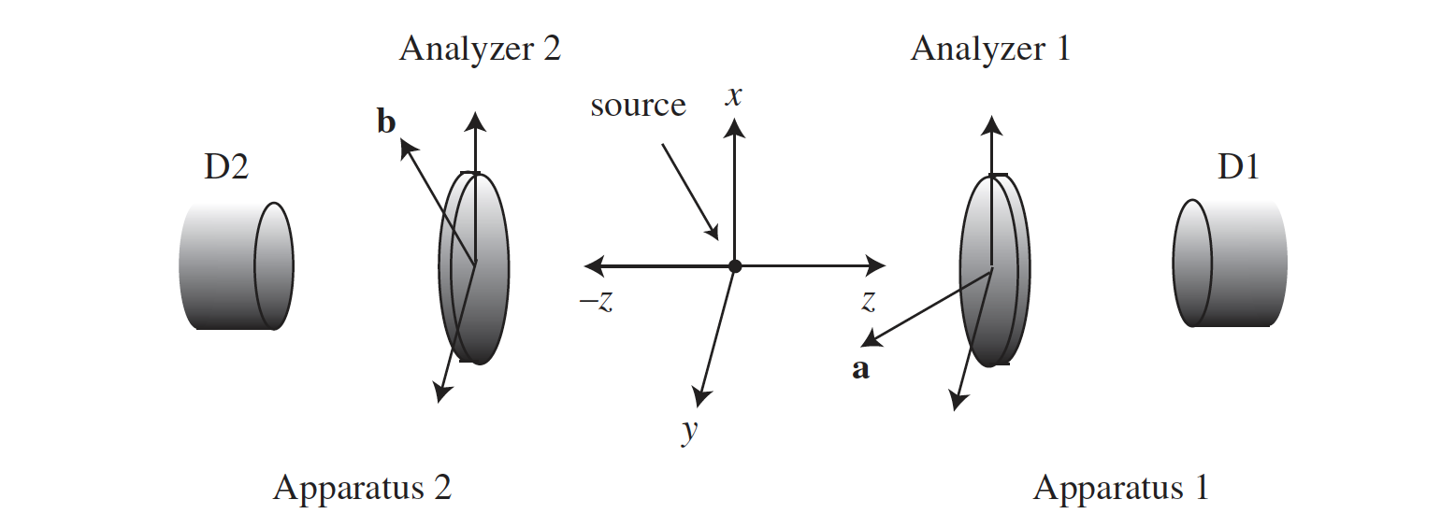
5.1 B.C.H.S.H. Ανισότητα Τύπου Bell
Ζεύγοι συσχετισμένων σωματιδίων απομακρύνονται έτσι ώστε το ένα να περνά από την συσκευή $1_{α}$ και το άλλο από την $2_{b}$ με $α$ και $b$ αυθαίρετα διανύσματα. Tα σωματίδια δεν απαιτείται να είναι σωματίδια με spin - ½, ούτε πλήρως αντί-συσχετισμένα.
Κάθε συσκευή αποτελείται από έναν αναλυτή και έναν ανιχνευτή μετά τον αναλυτή. Σε κάθε συσκευή, κάθε σωματίδιο επιλέγει μέσω του αναλυτή ένα κανάλι +1 ή -1. Μετράμε τα αποτελέσματα.

Slide 16
5.1 B.C.H.S.H. Ανισότητα Τύπου Bell
Τα αποτελέσματα αναπαρίστανται ως $Α_{α}$ και $B_{b}$ και παίρνουν τιμές $±1$.
Για μια τοπική θεωρία κρυμμένων μεταβλητών, η τοπικότητα μπορεί να εκφραστεί μαθηματικά από τη σχέση
$$Α_{α}B_{b}\left(λ\right)={Α_{α}(λ)B}_{b}(λ)$$
Η αναμενόμενη τιμή (συνάρτηση συσχέτισης) για το γινόμενο των δύο συνιστωσών είναι
$$C\left(θ\right)≡\overline{AB}=\left\langle a,b\right\rangle =\int_{Λ}{dλ ρ\left(λ\right){Α_{α}(λ)B}_{b}(λ) }$$

Slide 17
5.1 B.C.H.S.H. Ανισότητα Τύπου Bell
Έστω τώρα οι διευθύνσεις $a , a′$ για τον πρώτο αναλυτή και $b, b^{′}$ για τον δεύτερο. Ισχύει ότι
$$\overline{|ΑΒ−ΑΒ^{′}|}=\left|\overline{ΑΒ\left(1±A^{′}B^{′}\right)}−\overline{AB^{′}\left(1±A^{′}B\right)}\right|$$
$$≤ \overline{1±A^{′}B^{′}}+\overline{1±A^{′}B}$$
$$=2±\overline{A^{′}B′}±\overline{A^{′}B}$$
H οποία είναι γνωστή ως ανισότητα BCHSH.
$$\left|S\right|≡\left|\left\langle a,b\right\rangle −\left\langle a,b^{′}\right\rangle +\left\langle a^{′},b\right\rangle +\left\langle a^{′},b^{′}\right\rangle \right|≤2$$

Slide 18
5.2 Προβλέψεις Κβαντομηχανικής
Υποθέτουμε ένα ζεύγος συμπλεγμένων φωτονίων στην κατάσταση
$$\left|φ\right\rangle =\frac{1}{\sqrt{2}}\left({\left|x\right\rangle }_{1}⊗{\left|x\right\rangle }_{2}+{\left|y\right\rangle }_{1}⊗{\left|y\right\rangle }_{2}\right)$$
Με $|x⟩$ και $|y⟩$ καταστάσεις γραμμικά πολωμένες παράλληλα με τον άξονα x και y αντίστοιχα, τα οποία απομακρίνονται προς δύο γραμμικούς πολωτές.

Slide 19
5.2 Προβλέψεις Κβαντομηχανικής
Απο την στατιστική
$$C\left(θ\right)=P_{++}+P_{−−}−P_{+ −}−P_{− +}$$
$P_{++} :$ Η πιθανότητα να περάσουν και τα δύο φωτόνια από τους αντίστοιχους πολωτές.
$P_{−−} :$ Η πιθανότητα να μην περάσει ούτε το ένα ούτε το άλλο
$P_{+ −} :$ Η πιθανότητα να περάσει το πρώτο αλλά να μην περάσει το δεύτερο.
$P_{− +} :$ Η πιθανότητα να περάσει το δεύτερο αλλά να μην περάσει το πρώτο.
Λόγω συμμετρίας της κατάστασης ως προς τους άξονες
$$C\left(θ\right)=\cos{2θ}$$
Για την συνάρτηση $S$ προκύπτει ότι
$$S=3\cos{2θ}−\cos{6θ}$$
$$P_{i}=N_{i}/N$$

Slide 20
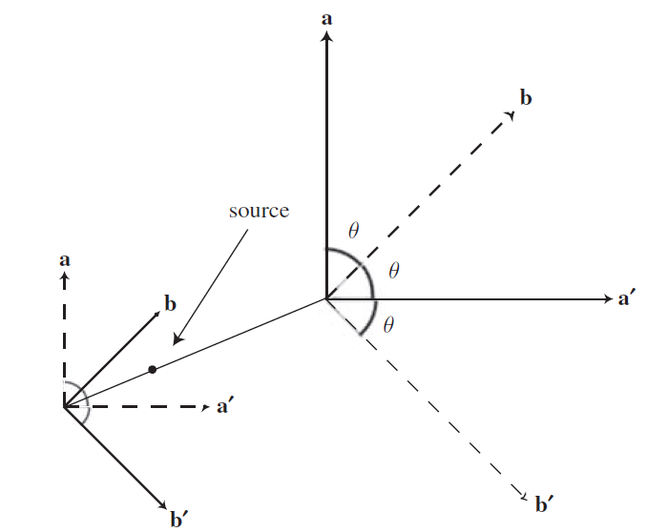
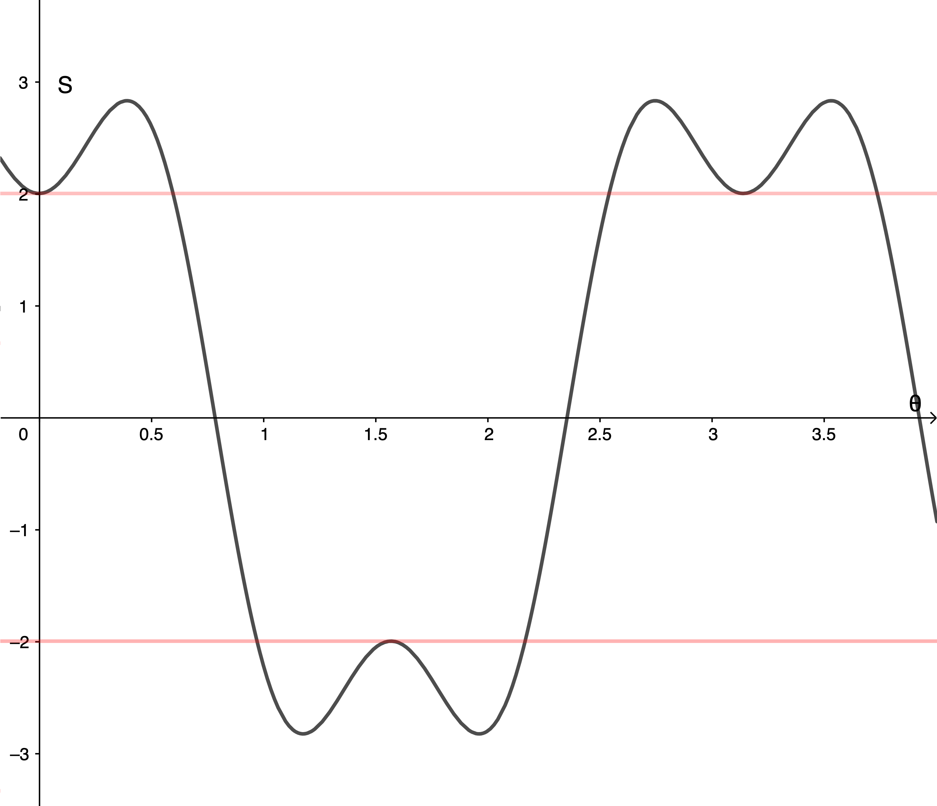
5.2 Προβλέψεις Κβαντομηχανικής
Βλέπουμε ότι υπάρχουν περιστάσεις για τις οποίες οι ανισότητες Bell προβλέπεται να παραβιάζονται απο την κβαντομηχανική.

Slide 21
5.3 Συμπεράσματα
Μια ντετερμινιστική θεωρία κρυμμένων μεταβλητών η οποία δέχεται την αρχή της διαχωρισιμότητας (τοπική) οφείλει να ικανοποιεί μια ανισότητα της μορφής
$$S≡\left|\left\langle a,b\right\rangle −\left\langle a,b^{′}\right\rangle +\left\langle a^{′},b\right\rangle +\left\langle a^{′},b^{′}\right\rangle \right|≤2$$
Οι προβλέψεις της κβαντομηχανικής, αντίθετα, την παραβιάζουν . Άρα, Η κβαντομηχανική δεν συμβιβάζεται με τοπικές θεωρίες κρυμμένων μεταβλητών. Οι κατανομές των πιθανοτήτων για τα αποτελέσματα μετρούμενων μεγεθών συσχετίζονται.

Slide 22
6.1 Ορισμός Τοπικότητας
Έστω τα μεγέθη ${\hat{Ο}}_{1}$ και ${\hat{Ο}}_{2}$ των υποσυστημάτων $S_{1}$ και $S_{2}$ του συστήματος $S$ ενώ $p(o_{a},a;o_{b},b)$ πιθανότητα μια μέτρηση για τα εξεταζόμενα μεγέθη δίνουν $o_{a}$ και $o_{b}$ όταν οι ρυθμίσεις της μετρητικής συσκευής είναι $a$ και $b$ αντίστοιχα.
Ορισμός Τοπικότητας: Η πιθανότητα του ${\hat{Ο}}_{2}$, ανεξάρτητα από την μέτρηση του ${\hat{Ο}}_{1}$, το οποίο βρίσκουμε με ολοκλήρωση (άθροιση) της $p(o_{a},a;o_{b},b)$ ως προς τα $ο_{α}$, είναι ανεξάρτητη από την διεύθυνση $a.$
$$\sum_{o_{α}}{p(o_{a},a;o_{b},b)}=p(o_{b},b)$$
Παρόμοια για ${\hat{Ο}}_{1}$.

Slide 23
6.2 Θεώρημα Eberhard
Έστω ο προβολικός τελεστής των ιδιοκαταστάσεων $|\left.o_{a},a\right\rangle$
$${\hat{P}}_{o_{a},a}=|\left.o_{a},a\right\rangle \left\langle o_{a},a|\right.$$
Τότε
$$p\left(o_{a},a\right)=Tr[{\hat{P}}_{o_{a},a}\hat{ρ}]$$
Μετά την μέτρηση ${\hat{Ο}}_{1}$ όταν η ρύθμιση είναι $α$ η μήτρα πυκνότητας μετασχηματίζεται σε
$$\hat{ρ}⇝{\hat{ρ}}^{′}=\frac{{\hat{P}}_{o_{a},a}\hat{ρ}{\hat{P}}_{o_{a},a}}{p(o_{a},a) }$$

Slide 24
6.2 Θεώρημα Eberhard
Η πιθανότητα να μετρήσουμε για το άλλο υποσύστημα $ο_{b}$ όταν η ρύθμιση είναι $b$ είναι:
$$p^{′}\left(o_{b},b;o_{a},a\right)=Tr\left[\frac{{\hat{P}}_{o_{b},b}{\hat{P}}_{o_{a},a}\hat{ρ}{\hat{P}}_{o_{a},a}}{p(o_{a},a) }\right]$$
Τότε, η πιθανότητα να συμβούν και οι δύο μετρήσεις είναι το γινόμενο των προηγούμενων και βρίσκουμε ότι:
$$p\left(o_{b},b;o_{a},a\right)=Tr\left[{\hat{P}}_{o_{b},b}{\hat{P}}_{o_{a},a}\hat{ρ}{\hat{P}}_{o_{a},a}\right]$$
Tότε καταλήγουμε στο αποτέλεσμα:
$$\sum_{o_{α}}{p(o_{a},a;o_{b},b)}=p(o_{b},b)$$

Slide 25
6.3 Συμπεράσματα
Η κβαντομηχανική είναι μη τοπική θεωρία με τη έννοια ότι:
Οι κατανομές πιθανοτήτων των διαφόρων δυνατών αποτελεσμάτων δύο συμπλεγμένων υποσυστημάτων δεν είναι ανεξάρτητες (Συμπλοκή).
Ωστόσο, δεν είναι δυνατόν αλλάζοντας την ρύθμιση για την μέτρηση στο ένα υποσύστημα να επηρεάσεις την κατανομή πιθανοτήτων για το δεύτερο υποσύστημα. Άρα δεν παραβιάζει την τοπικότητα της ειδικής σχετικότητας.

Slide 26
7.1 Πειραματικός Έλεγχος των Ανισοτήτων Bell
Η απουστία πειραματικών δεδομένων που να επιβεβαιώνουν την παραβίαση των ανισοτήτων τύπου Bell αφήνει ανοιχτή την πιθανότητα αποτυχίας της κβαντομηχανικής σε κάποια περίσταση.
Ο πειραματικός έλεγχος θα απαντήσει στα ερωτήματα:
Παραβιάζονται οι ανισότητες Bell πειραματικά;
Συμφωνεί η παραβίαση με αυτή που προβλέπεται απο την κβαντομηχανική;

Slide 27
7.1 Πειραματικός Έλεγχος των Ανισοτήτων Bell
Ο πειραματικός έλεγχος επιτυγχάνεται με τον εξής τρόπο:
Παράγουμε ένα συμπλεγμένο ζεύγος φωτονίων.
Μετράμε τους 4 ρυθμούς συμπτώσεων $Ν_{±±}(a,b)$
Υπολογίζουμε τον συντελεστή συσχέτισης πόλωσης
$$\left\langle a,b\right\rangle =\frac{N_{++}\left(a,b\right)−N_{+−}\left(a,b\right)−N_{−+}\left(a,b\right)+N_{−−}(a,b)}{N_{++}\left(a,b\right)+N_{±−}\left(a,b\right)+N_{−+}\left(a,b\right)+N_{−−}(a,b)}$$
Επαναλαμβάνουμε τις μετρήσεις για τις διευθύνσεις πολωτών $\left(a,b\right), \left(a,b^{′}\right), (a^{′},b)$ και $(a^{′},b′)$ και υπολογίζουμε
$$S_{exp}(a,a^{′},b,b^{′})$$
Με την οποία ελεγχουμε την παραβίαση των ανισοτήτων Bell.

Slide 28
7.2 Πειράματα Aspect
Από τα πρώτα αξιόπιστα πειράματα που έδειξαν ότι οι
Οι ανισώτητες Bell παραβιάζονται πειραματικά.
Η παραβίαση συμφωνεί με τις προβλέψεις τις κβαντομηχανικής.
Θε εξετάσουμε δύο τύπους πειραμάτων:
Πείραμα με πολωτές διπλού καναλιού
Πείραμα με μεταβλητούς πολωτές ενός καναλιού (Timing Experiment)

Slide 29
7.3 Πηγή
Άτομα ασβεστίου, διεγερμένα από δι-φωτονιακή απορρόφηση απο δύο δέσμες λέιζερ, αποδιεγείρονται προς την βασική τους κατάσταση εκπέμπονας ισάριθμα φωτόνια.
Λόγω διατήρησης ολικής στροφορμής και ισοτιμίας (θετική) η κατάσταση που εκπέμπονται τα φωτόνια είναι η
$$\left|φ\right\rangle =\frac{1}{\sqrt{2}}\left({\left|x\right\rangle }_{1}⊗{\left|x\right\rangle }_{2}+{\left|y\right\rangle }_{1}⊗{\left|y\right\rangle }_{2}\right)$$
Ισχύουν οι προηγούμενες προβλέψεις.

Slide 30
7.4 Πείραμα με Πολωτές Δύο Καναλιών
Με την χρήση φίλτρων σε κάθε πλευρά κρατάμε μόνο ένα από τα δύο χρώματα που εκπέμπονται.
Ακολουθούν οι πολωτές $P_{a}$ και $P_{b}$ και μετά οι δύο ανιχνευτές $D_{+}$ και $D_{−}$
$D_{+}$: Ανιχνέυει φωτόνια που περασαν απο τον πολωτή
$D_{−}:$ Ανιχνεύει φωτόνια που ανακλάστηκαν
Τα σήματα απο τους ανιχνευτές οδηγούνται στον μετρητή συμπτώσεων CM.

Slide 31
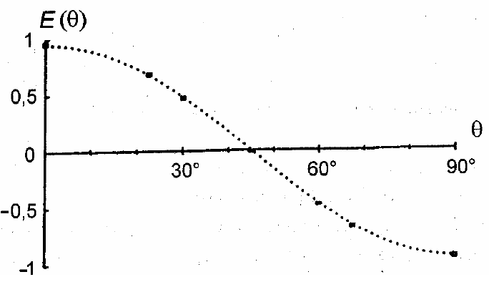
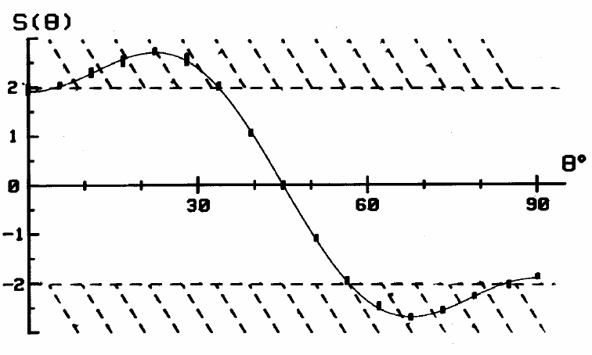
7.4 Πείραμα με Πολωτές Δύο Καναλιών
Αποτελέσματα:
Το πείραμα επαναλαμβάνεται για διάφορες γωνίες και βλέπουμε ότι οι πειραματικοί συντελεστές συσχέτησης πόλωσης βρίσκονται σε τέλεια συμφωνία με τους προβλεπόμενους απο την Κβαντομηχανική.
Οι αντίστοιχες τιμές της ποσότητας S
Παραβίαση Ανισοτήτων Bell!

Slide 32
7.5 Πείραμα Με Πολωτές ενός Καναλιού
Με τη χρήση πολωτών ενός καναλιού μπορούμε να εντοπίσουμε μόνο τα φωτόνια που περνάνε απο τον κάθε πολωτή. Άρα μόνο $Ν_{++}\left(a,b\right)$.

Slide 33
7.5 Πείραμα Με Πολωτές ενός Καναλιού
Το πρόβλημα ξεπερνιέται με την επανάληψη του πειράματος με την αφαίρεση των πολωτών.
$$Ν_{++}\left(∞,∞\right)=Ν_{++}\left(a,b\right)+Ν_{+−}\left(a,b\right)+Ν_{−+}\left(a,b\right)+Ν_{−−}\left(a,b\right)$$
$$Ν_{++}\left(a,∞\right)=Ν_{++}\left(a,b\right)+N_{+−}(a,b)$$
$$Ν_{++}\left(∞,b\right)=Ν_{++}\left(a,b\right)+N_{−+}(a,b)$$
Κάνουμε την αντικατάσταση στο $\left\langle α,b\right\rangle$ για τις διευθεύνσεις των πολωτών και καταλήγουμε σε μια άλλη μορφή των ανισωτήτων Bell που εφαρμόζεται στην προκείμενη περίπτωση.
$$−1≤S^{′}≤0$$
$$S^{′}=\frac{N\left(a,b\right)−N\left(a,b′\right)+N\left(a′,b\right)+N\left(a′,b′\right)−N\left(a,∞\right)−N(∞,b)}{N(∞,∞)}$$

Slide 34
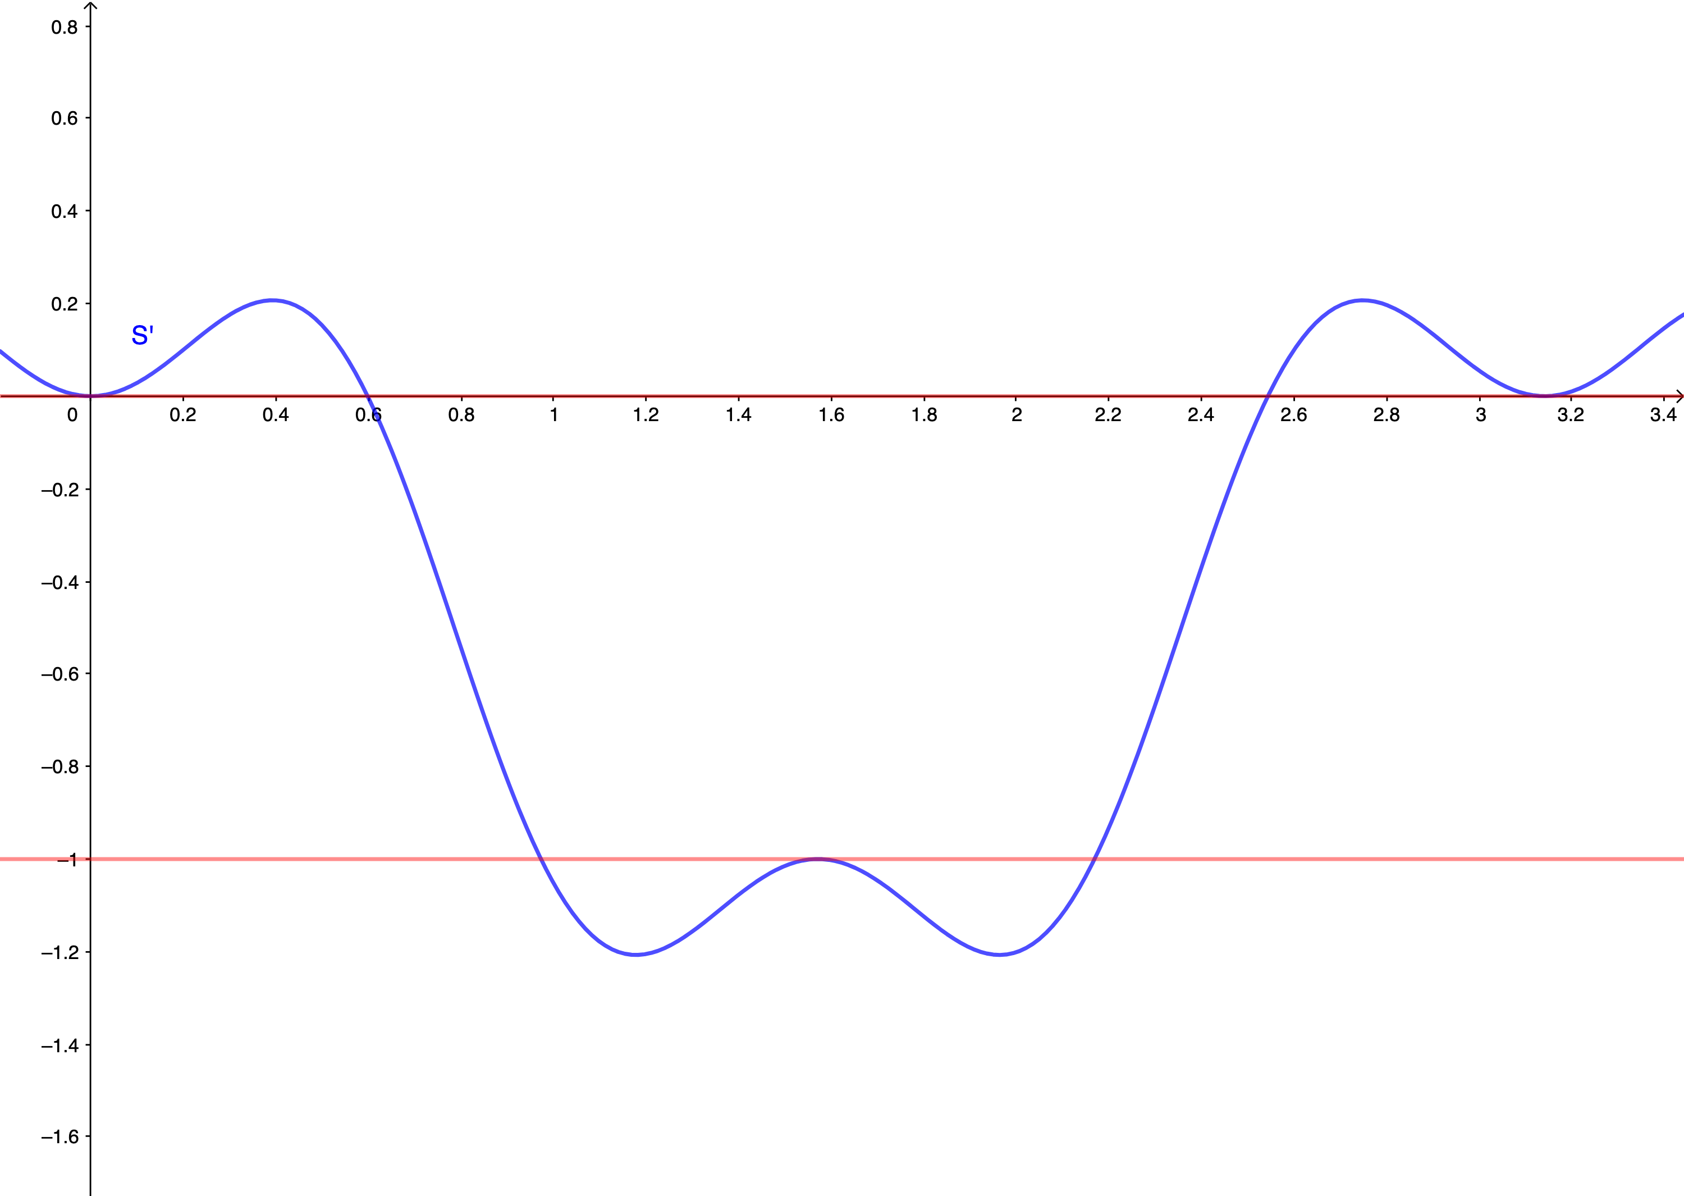
7.5 Πείραμα Με Πολωτές ενός Καναλιού
Δίπλα φαίνονται οι κβαντομηχανικές προβλέψεις για τα αποτελέσματα τέτοιου πειράματος.
$$S^{′}=\frac{3}{2}\cos^{2}{θ}−\frac{1}{2}\cos^{2}{3θ}−1$$
Είναι εμφανές ότι είναι δυνατόν να σχεδιαστεί ευαίσθητο πείραμα με τη χρήση πολωτών ενός καναλιού.

Slide 35
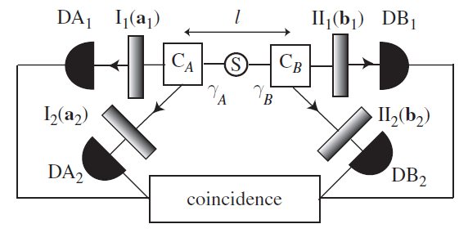
7.6 Πείραμα με Μεταβλητούς Πολωτές
Πρέπει να λάβουμε υπ’όψιν ότι το αποτέλεσμα των μετρήσεων στον έναν πολωτή μπορεί να εξαρτάται απο την διεύθυνση του άλλου.
$$A_{a}B_{b}\left(λ\right)≠A_{a}\left(λ\right)B_{b}(λ)$$
Για να εξασφαλίσουμε την τοπικότητα λοιπόν, πρέπει να αποκλείσουμε την επιρροή κάποιου πιθανού σήματος από τον ένα πολωτή στον άλλο.

Slide 36
7.6 Πείραμα με Μεταβλητούς Πολωτές
Τα φωτόνια αφού περάσουν απο τα φίλτρα, φτάνουν σε οπτικές συσκευές οι οποίες αλλάζουν ρύθμιση τυχαία. Η οπτική συσκευή $C_{A}$ ανακατευθύνει το προσπίπτον φως $γ_{Α}$ είτε προς τον πολωτή $Ι_{1}(a_{1})$ είτε προς τον πολωτή $Ι_{2}(a_{2})$. Παρόμοια και ο $C_{B}$. Απο εκεί και έπειτα η διαδικασία είναι ίδια.
Τα γεγονότα ανίχνευσης ενός φωτονίου στην μια πλευρά και η αλλαγή του πολωτή στην άλλη είναι διαχωρισμένα με χωροειδή απόσταση.

Slide 37
7.6 Πείραμα με Μεταβλητούς Πολωτές
Επειδή τα φωτόνια οδηγούνται σε πολωτές ενός καναλιού, για να ελέγξουμε την παραβίαση των ανισοτήτων χρησιμοποιούμε τη σχέση
$$−1≤S^{′}≤0$$
$$S^{′}=\frac{N\left(a,b\right)−N\left(a,b′\right)+N\left(a′,b\right)+N\left(a′,b′\right)−N\left(a,∞\right)−N(∞,b)}{N(∞,∞)}$$

Slide 38
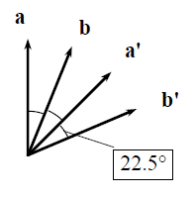
7.6 Πείραμα με Μεταβητούς Πολωτές
Αποτελέσματα
Για τις διευθύνσεις του σχήματος βρίσκουμε ότι
$${S′}_{exp}=0.101±0.020$$
Παραβιάση των ανισοτήτων Bell.
Η κβαντομηχανική πρόβλεψη
$${S′}_{QM}=0.113±0.0005$$
Σύμφωνη με την πειραματική μέτρηση.

Slide 39
8. Συμπεράσματα
Οι κατανομές πιθανοτήτων των διαφόρων δυνατών αποτελεσμάτων δύο συμπλεγμένων υποσυστημάτων δεν είναι ανεξάρτητες λόγω της συμπλοκής. Αυτό φαίνεται από την πειραματική πειραματική παραβίαση των ανισοτήτων Bell σε συμφωνία με τις κβαντομηχανικές προβλέψεις.
Ωστόσο, η κβαντομηχανική προβλέπει δεν είναι δυνατόν αλλάζοντας την ρύθμιση για την μέτρηση στο ένα υποσύστημα να επηρεάσει κανείς την κατανομή πιθανοτήτων για το δεύτερο υποσύστημα. Άρα δεν παραβιάζει την τοπικότητα της ειδικής σχετικότητας.
Η κβαντομηχανική είναι μη τοπική μόνο με την έννοια της παραβίασης της διαχωρισιμότητας.

Slide 40
Βιβλιογραφία

